Slide 1



Slide 2
Las Redes y el Sector
Tradicionalmente los encuentros del Sector fueron espacio de encuentro para delegados de comunicación de las provincias
J. Martinez de Toda, S.J. impulsó la Red de Editoriales de América Latina, España y Portugal (ALCEP), Red Digital SJ ALC y La Red de Radios
Los niveles de articulación de las redes con el crecen en la medida que esto fue sucediendo a escala de la CPAL.

Slide 3


Slide 4
ALCEP
El provincial de España nombra al P. Antonio Allende para apoyar la red (1 Mayo, 2012)
En Madrid, 4-6 Octubre de 2013, Allende convoca a editoriales de Europa y A.L. Se agendaron cosas, pero se avanzó poco.
En septiembre de 2016, del 23 al 25 se produce la segunda reunión en México,DF. Se acordó crear un portal común.
Se proyecta otro encuentro para 2018.

Slide 5
RadioS.J.
Realiza encuentro en Venezuela el 20 mayo de 2010.
  Se elige una directiva
  Se formulan estatutos
En el marco de los encuentros de ALER se realizan algunas reuniones, sin embargo no se generan proyectos comunes

Slide 6
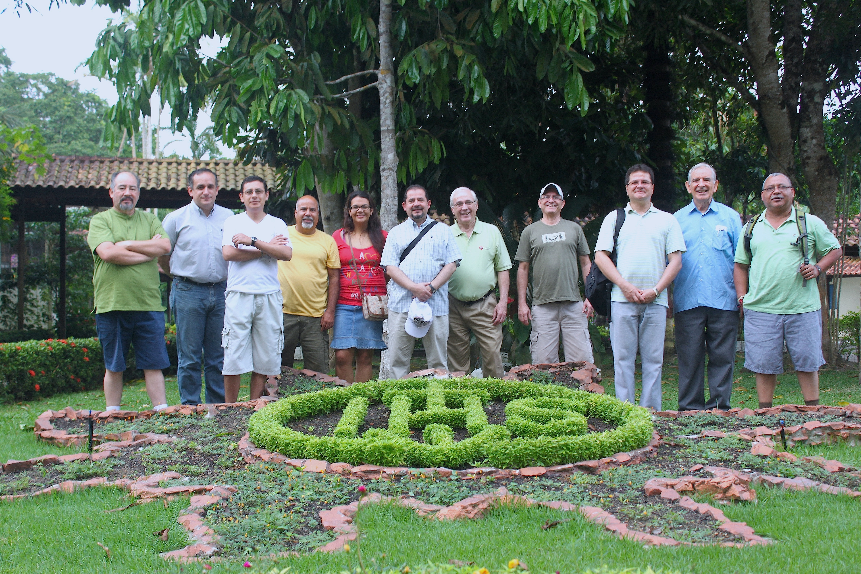
De Manaus a Santo Domingo

Slide 7
Plan de acción
Se propone fortalecer la comunicación interna entre los delegados de comunicación.
Se define la tarea de institucionalizar la RED de oficinas de Comunicación de las Provincias SJ de América Latina.

Slide 8
Plan de Acción
Previo al VII Encuentro, las oficinas de comunicación se acercan mediante encuentros virtuales.
Las oficinas se acercan efectivamente y generan una dinámica de reuniones virtuales y se trabaja en un marco de referencia.

Slide 9
Proyecto para el Sector Comunicación
En 2015 se escribe un ambicioso proyecto que se denomina Redigcom. Se lee el PAC desde la Comunicación y se generan propuestas y proyectos para todas las prioridades
De Redigcom nace el proyecto ”Fortalecimiento de la comunicación interna y externa de la CPAL"

Slide 10
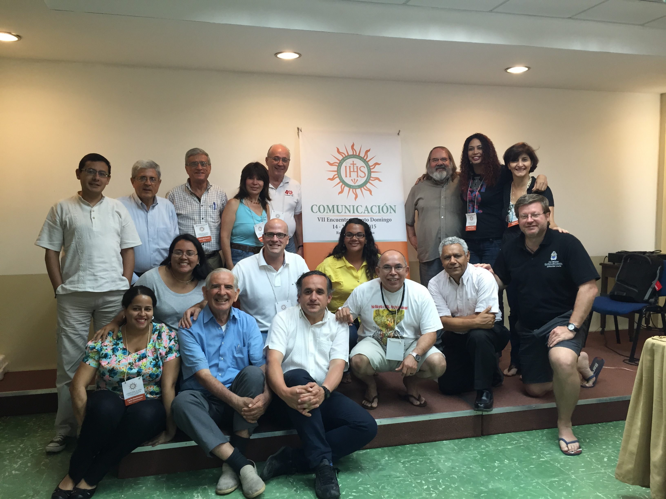
De Santo Domingo a Córdoba

Slide 11
Novedades en SDQ
En Santo Domingo invitamos a integrantes de las oficinas de comunicación y de redes latinoamericanas ( SJRM, Fe y Alegría)
El encuentro también se abre a redes globales: Red Mundial del Apostolado de la Oración (Frederic Fornos) y participación de Dany Villanueva de Entreculturas.

Slide 12
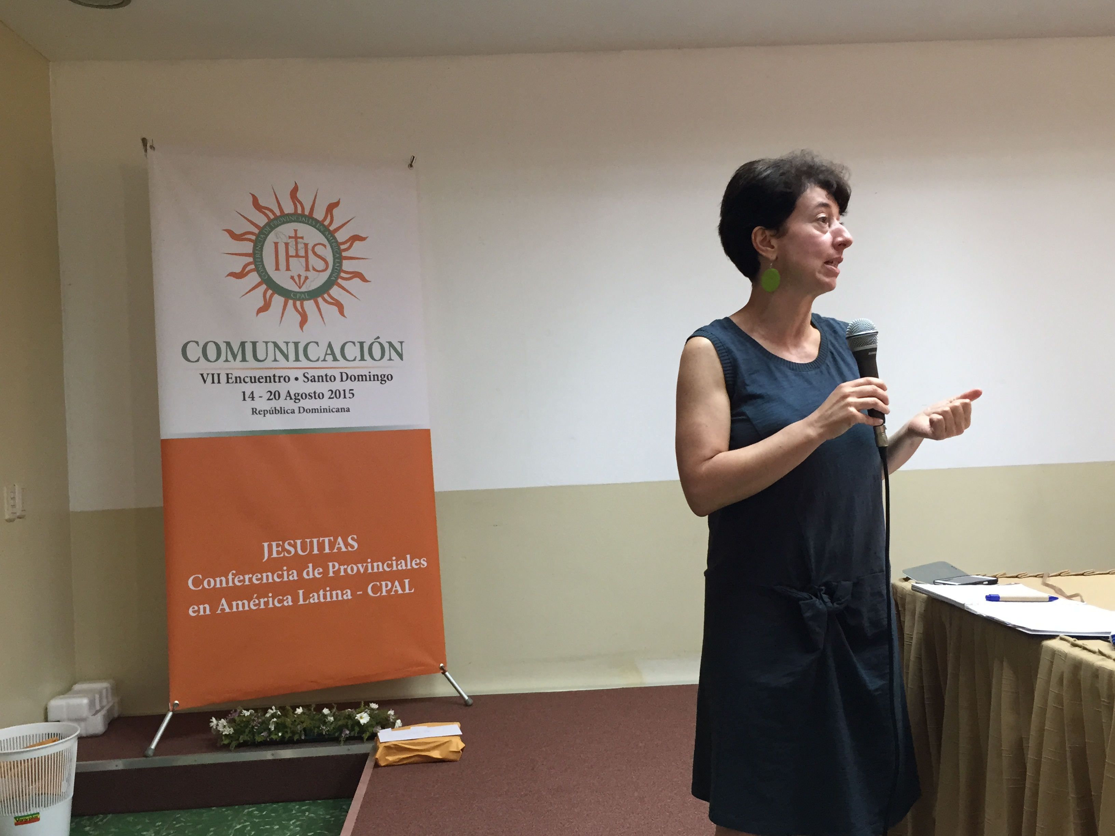
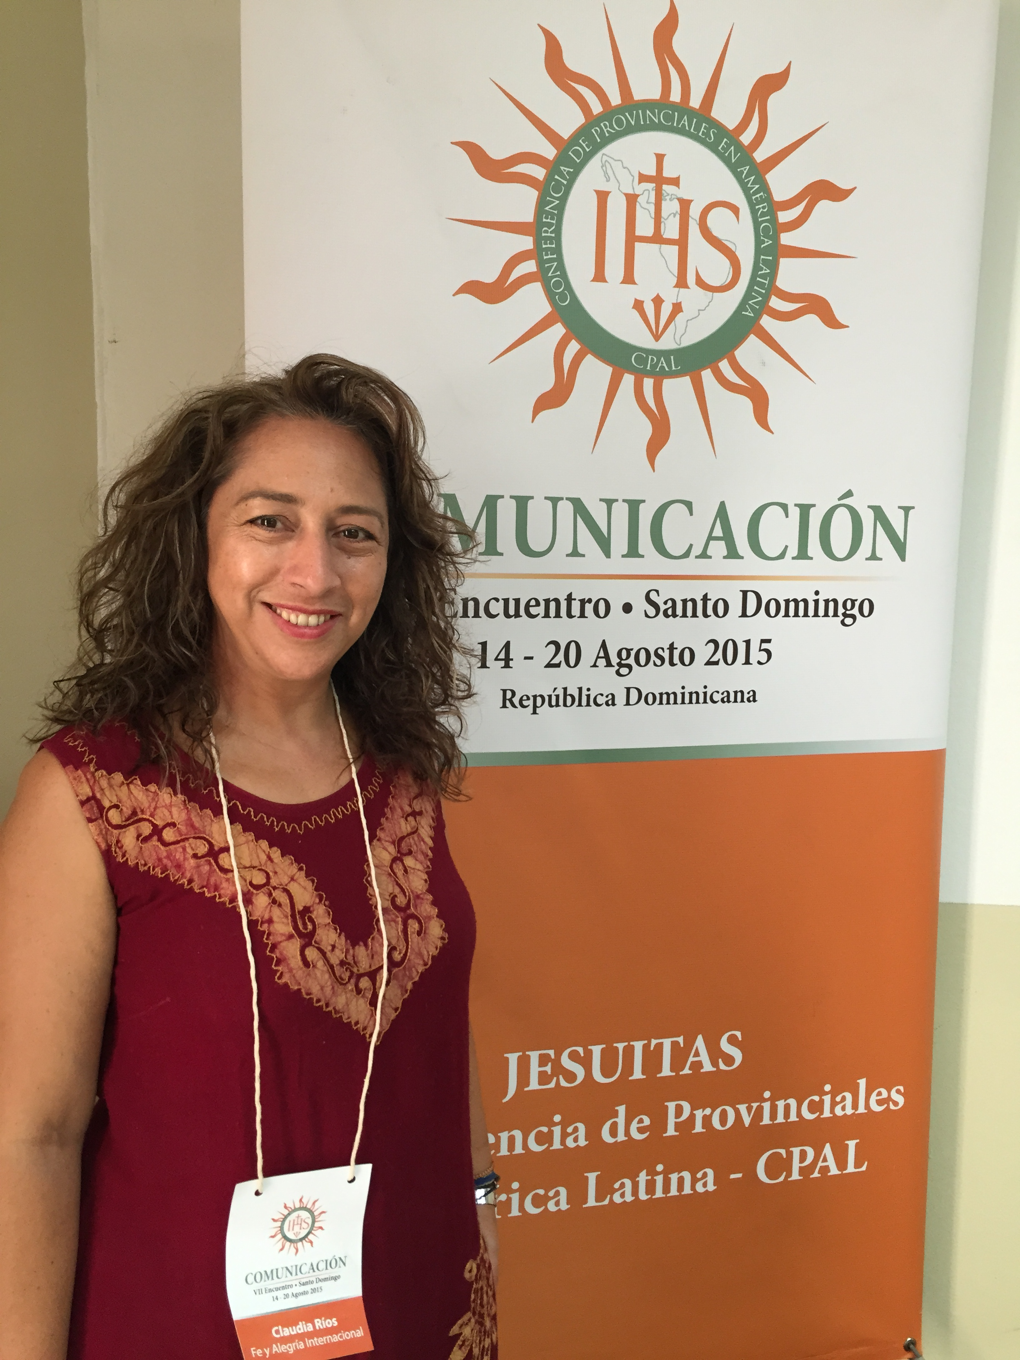
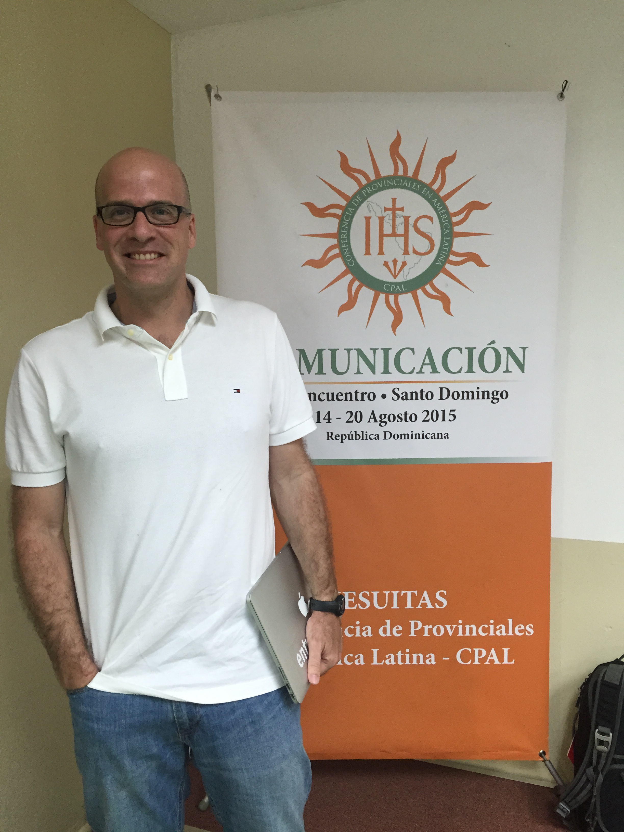

Slide 13
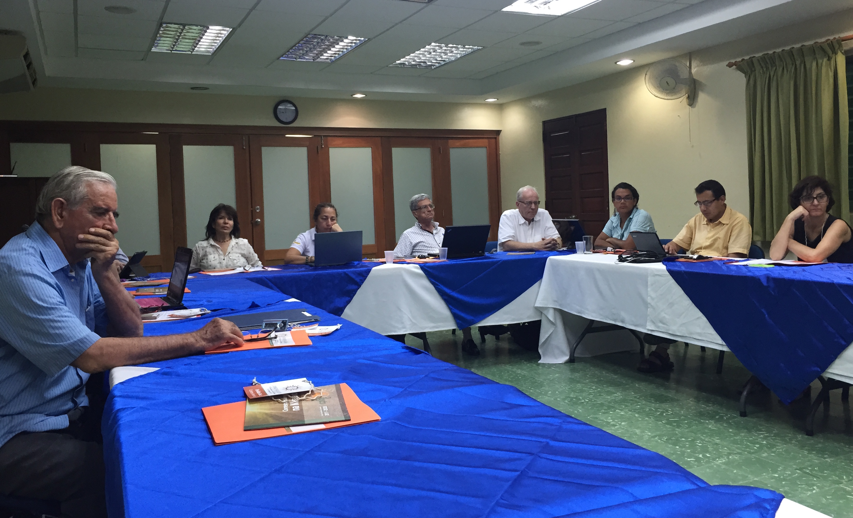

Slide 14
Del Sector a las redes
  Un cambio importante: Nos hicimos conscientes de la necesidad de integrar laicos y de profundizar la apertura a otras redes del continente y del resto del mundo.

Slide 15
Resultados de SDQ
Un plan de trabajo Centrado en las redes, con productos concretos y alineados con el PAC
Se retoma el objetivo de fortalecer el Sector de Comunicación.

Slide 16
Objetivo para red de Radios
a) Fortalecer la red de Emisoras de la Compañía de Jesús en América Latina (RADIOSJLAC), promoviendo productos comunicacionales conjuntos como forma de impulsar el funcionamiento de la red. Asimismo, se acordó desarrollar un portal web más amplio, al servicio de los Medios de Comunicación de la Compañía.

Slide 17
Líneas de acción
Fortalecimiento institucional de la Red de Radios
Producción conjunta relacionada con las prioridades del PAC. Se consideraron las prioridades 1, 4 y 5
Desarrollar un portal de medios de comunicación de la Compañía de Jesús en América Latina y el Caribe.

Slide 18
Objetivo para Red de oficinas
b) Afianzar la red de oficinas provinciales para fortalecer el Sector, la comunicación interna y externa en la región, la imagen de la identidad “JESUITAS” y la formación en comunicación.

Slide 19
Líneas de acción
Fortalecimiento de la imagen de la identidad “JESUITAS”
Formación en comunicación

Slide 20
Sector de Comunicación
Consolidar la estructura organizativa del Sector Comunicación de la Cpal para una mejor coordinación y acciones conjuntas (REDIGCOM)

Slide 21
Líneas de acción
Creación de una oficina digital del Sector.

Slide 22
Balance
Tener un plan no basta. Alcanzar la colaboración requiere compromiso y recursos.
Articulación con el PAC
Se genera una experiencia de producción conjunta. Producción de 11 radiorevistas con participación de Radio Progreso, Guayacocotla, Irfa Santa Cruz, Humberto González y Radio Santa María.

Slide 23
Balance
Se socializa y se integra al plan de trabajo el Proyecto para la creación de la Oficina de Comunicacion de la CPAL ( Nuevo personal, Sitio, Web, Política de comunicacion, etc) (Los puntos 2.1.1 y 2.1.2 –recogen esta aspiración.)
El nuevo equipo de CPAL da continuidad a las reuniones virtuales de las Oficinas de Comunicación. Ensaya con nuevo nombre.

Slide 24

De Santo doming a córdoba

